Slide 1
\

Slide 2
1. OBJETIVOS DE APRENDIZAGEM
Conceituar e descrever as úlceras neuropáticas.
Identificar as intervenções para a prevenção das úlceras neuropáticas.
2. PRÉ-REQUISITOS
Leitura e compreensão das aulas da Unidade 3. Princípio da Prevenção e Tratamento de Feridas.
Aula 3.1. – Avaliação de pessoas com risco de Úlceras Crônicas não Infecciosas.

Slide 3
3. BOAS-VINDAS!
Prezado(a) cursista,
A neuropatia periférica é um dos maiores determinantes para as ulcerações nos pés, a qual, muitas vezes, desencadeiam amputações de extremidades inferiores.
Por essa razão, incluímos este tema tão importante no tratamento de feridas.
Boa aula!

Slide 4
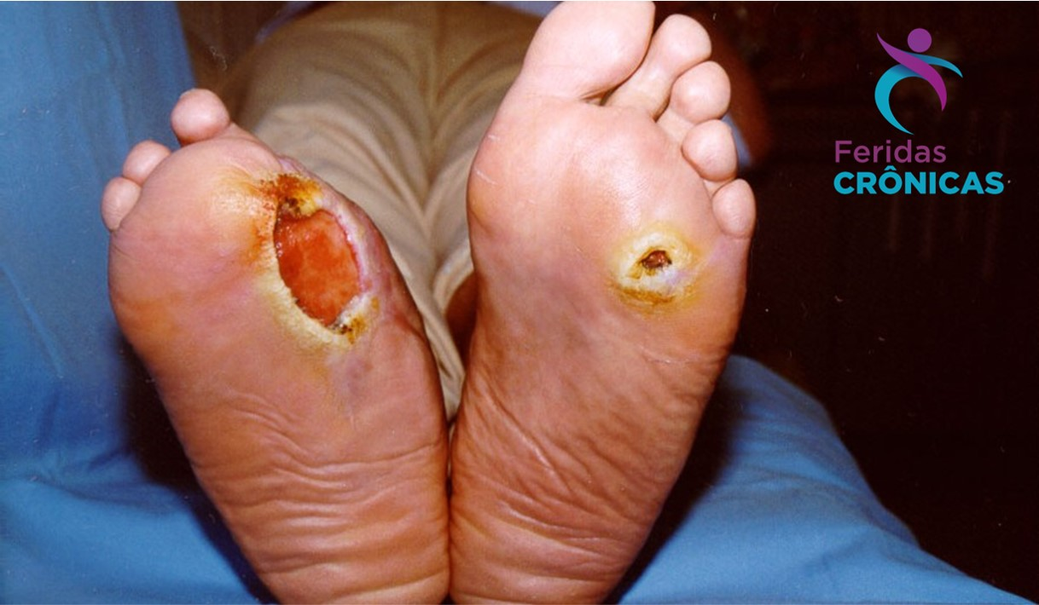
4. INTRODUÇÃO
O diabetes mellitus - DM- é um importante problema de saúde pública na atualidade, sendo responsável por inúmeras complicações agudas e crônicas que determinam alta mortalidade e morbidade. É uma doença crônica não transmissível responsável por constituir as principais causas de incidência de lesões de pele, amputações e de perdas de mobilidade.
Fonte: Feridas Crônicas - EERP/USP

Slide 5


4. INTRODUÇÃO
Segundo a Federação Internacional de Diabetes (IDF) em 2017, o Brasil contava com uma população em torno de 14,3 milhões de pessoas com diabetes. Desse contingente, aproximadamente metade estaria sujeita a desenvolver neuropatia diabética.
A Polineuropatia Diabética Periférica - PND, a forma mais comum entre as neuropatias, constitui o evento central para o desenvolvimento de ulcerações e amputações nos pés (Boulton, 2014).
Acesse a leitura complementar: International Diabetes Federation
Clique aqui.

Slide 6


5. NEUROPATIA DIABÉTICA
De acordo com o International Consensus on the Diabetic Foot,
a neuropatia é definida pela “presença de sintomas e/ou sinais de disfunção
dos nervos periféricos em pessoas com diabetes após a exclusão de outras causas”.
A neuropatia diabética é a complicação mais comum do Diabetes Mellitus, sendo atribuída à exposição prolongada dos tecidos vasculares à hiperglicemia crônica, apontada ainda como o evento central no surgimento de um conjunto de alterações metabólicas que afetam o sistema nervoso periférico, sensitivo-motor e autônomo.
Complemente seus estudos e leia o artigo intitulado International Consensus on the Diabetic Foot, 2017.
Clique aqui para acessá-lo.

Slide 7
5. NEUROPATIA DIABÉTICA
Instalado o quadro de neuropatia, este tende a evoluir de forma insidiosa e progressiva, levando a alterações importantes nas extremidades inferiores, em especial, nos pés.
A neuropatia sensitivo-motora e a autonômica constituem as principais causas de formação de úlceras diabéticas.
Leia também o artigo: Grau de Risco para Úlceras nos pés por diabetes: avaliação de enfermagem. Rev. Bras. Enferm. vol.71 no.6 Brasília Nov./Dec. 2018. Clique aqui para acessar.

Slide 8

6. INTERVENÇÕES PARA A PREVENÇÃO DAS ÚLCERAS NEUROPÁTICAS
Para a prevenção das úlceras neuropáticas, algumas observações devem ser destacadas para promover os cuidados. Abaixo destacamos:
1.
A educação terapêutica, através
de visitas domiciliares, realizada pela Equipe de Saúde da Família, na Atenção Primária da Saúde, é primordial para adesão do usuário no controle do Diabetes Mellitus para otimizar a monitorização glicêmica e realizar os cuidados podais e curativos.
2.
A avaliação das úlceras neuropáticas pode ser destacada pela multifatoriedade de causas e segundo diretrizes internacionais e nacionais, baseadas em evidências, apontando para a tríade da ulceração: TRAUMA - POLINEUROPATIA – DEFORMIDADE.

Slide 9
6. INTERVENÇÕES PARA A PREVENÇÃO DAS ÚLCERAS NEUROPÁTICAS
3.
Em relação às características das úlceras neuropáticas ressaltamos
alguns pontos a serem observados com muita atenção, como:
a) A polineuropatia distal – PND - está presente com ou sem deformidades;
b) A úlcera é indolor;
c) A localização da lesão é geralmente na região plantar;
d) Apresenta hiperqueratoses na região plantar o que é considerada uma lesão pré ulcerativa.

Slide 10
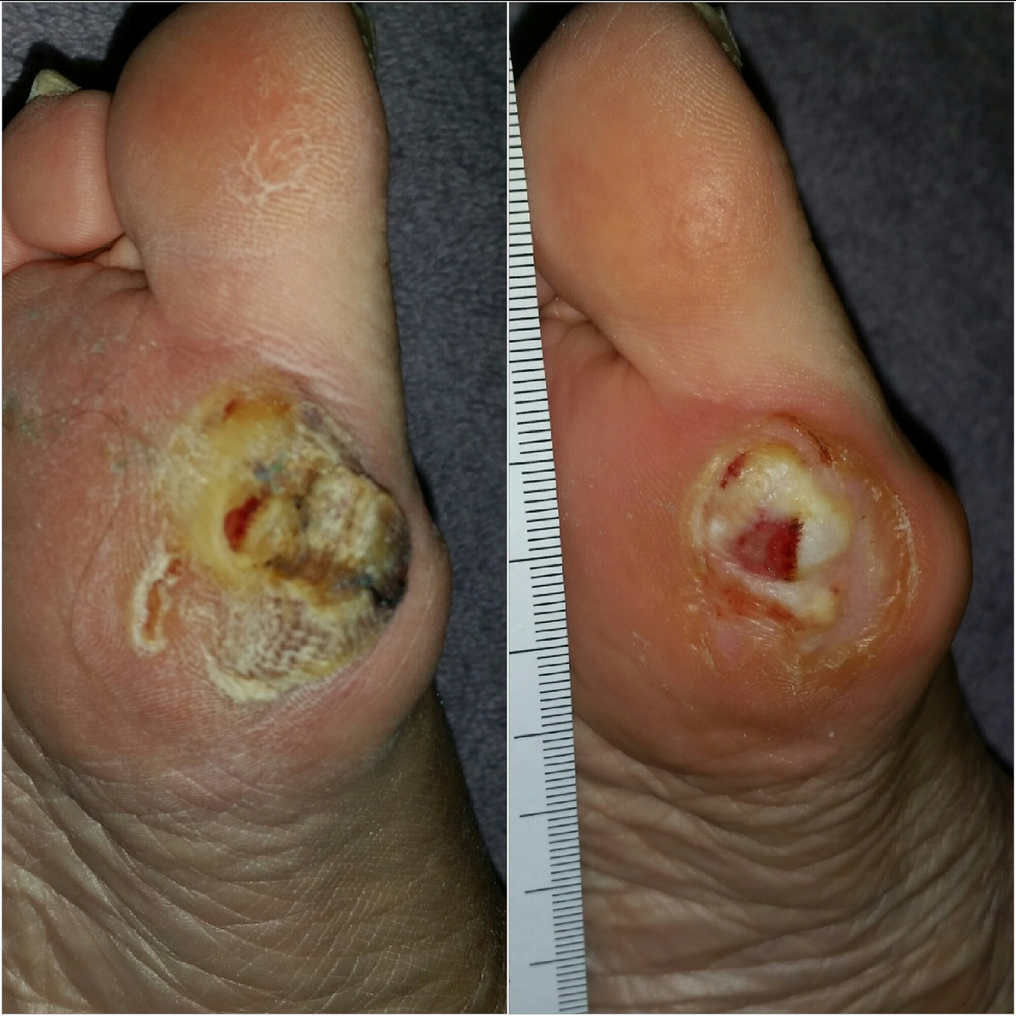
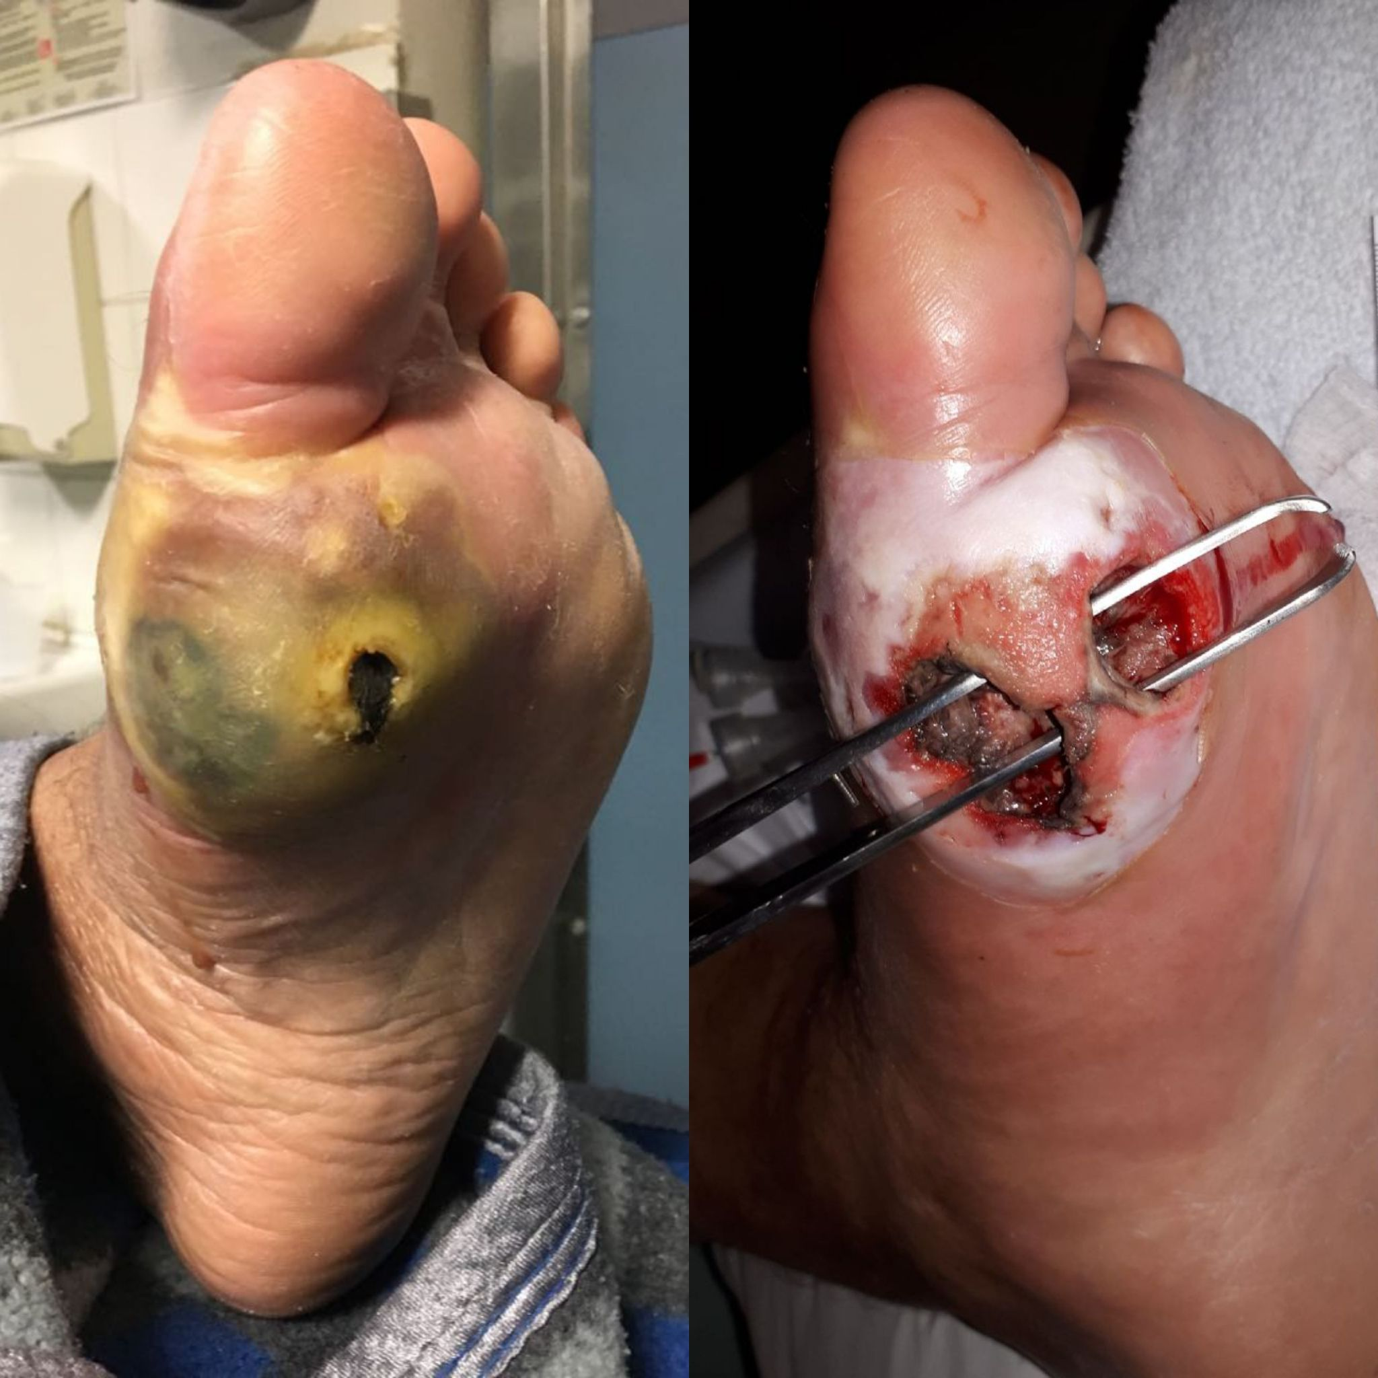
6. INTERVENÇÕES PARA A PREVENÇÃO DAS ÚLCERAS NEUROPÁTICAS
Hiperqueratose Plantar
Polineuropatia Diabética
Fonte: Ivan Rogério Antunes

Slide 11
6. INTERVENÇÕES PARA A PREVENÇÃO DAS ÚLCERAS NEUROPÁTICAS
4.
A utilização e a prescrição de calçado apropriado para a redistribuição da pressão plantar é condição indispensável, uma vez que a hiperpressão está associada ao pé insensível e se constitui na gênese das úlceras neuropáticas, ou seja, o pé apresenta pele seca, rachaduras e fissuras, as veias dorsais são dilatadas (shunts), os pulsos são presentes e amplos, o pé é geralmente quente e pode apresentar hiperemia reativa.

Slide 12
7. IMPORTANTE! PREVENÇÃO!
É importante identificar os principais sinais pré-ulcerativos, como: fissuras,
bolhas, onicogrifose, calosidades, calo hemorrágico, onicomicose, hipercurvatura transversa da unha, onicocriptose, tínea interdigital e bolhas. As lesões pré-ulcerativas devem ser identificadas e tratadas precocemente para evitar complicações mais severas.
Tais intervenções consistem em retirar o agente agressor e atuar com terapias tópicas como: antissepsia, esfoliação, hidratação, cuidados adequados com as unhas, como corte, limpeza das micoses e remoção de espículas na abordagem da unha encravada, além de orientações para o autocuidado com a pele.

Slide 13

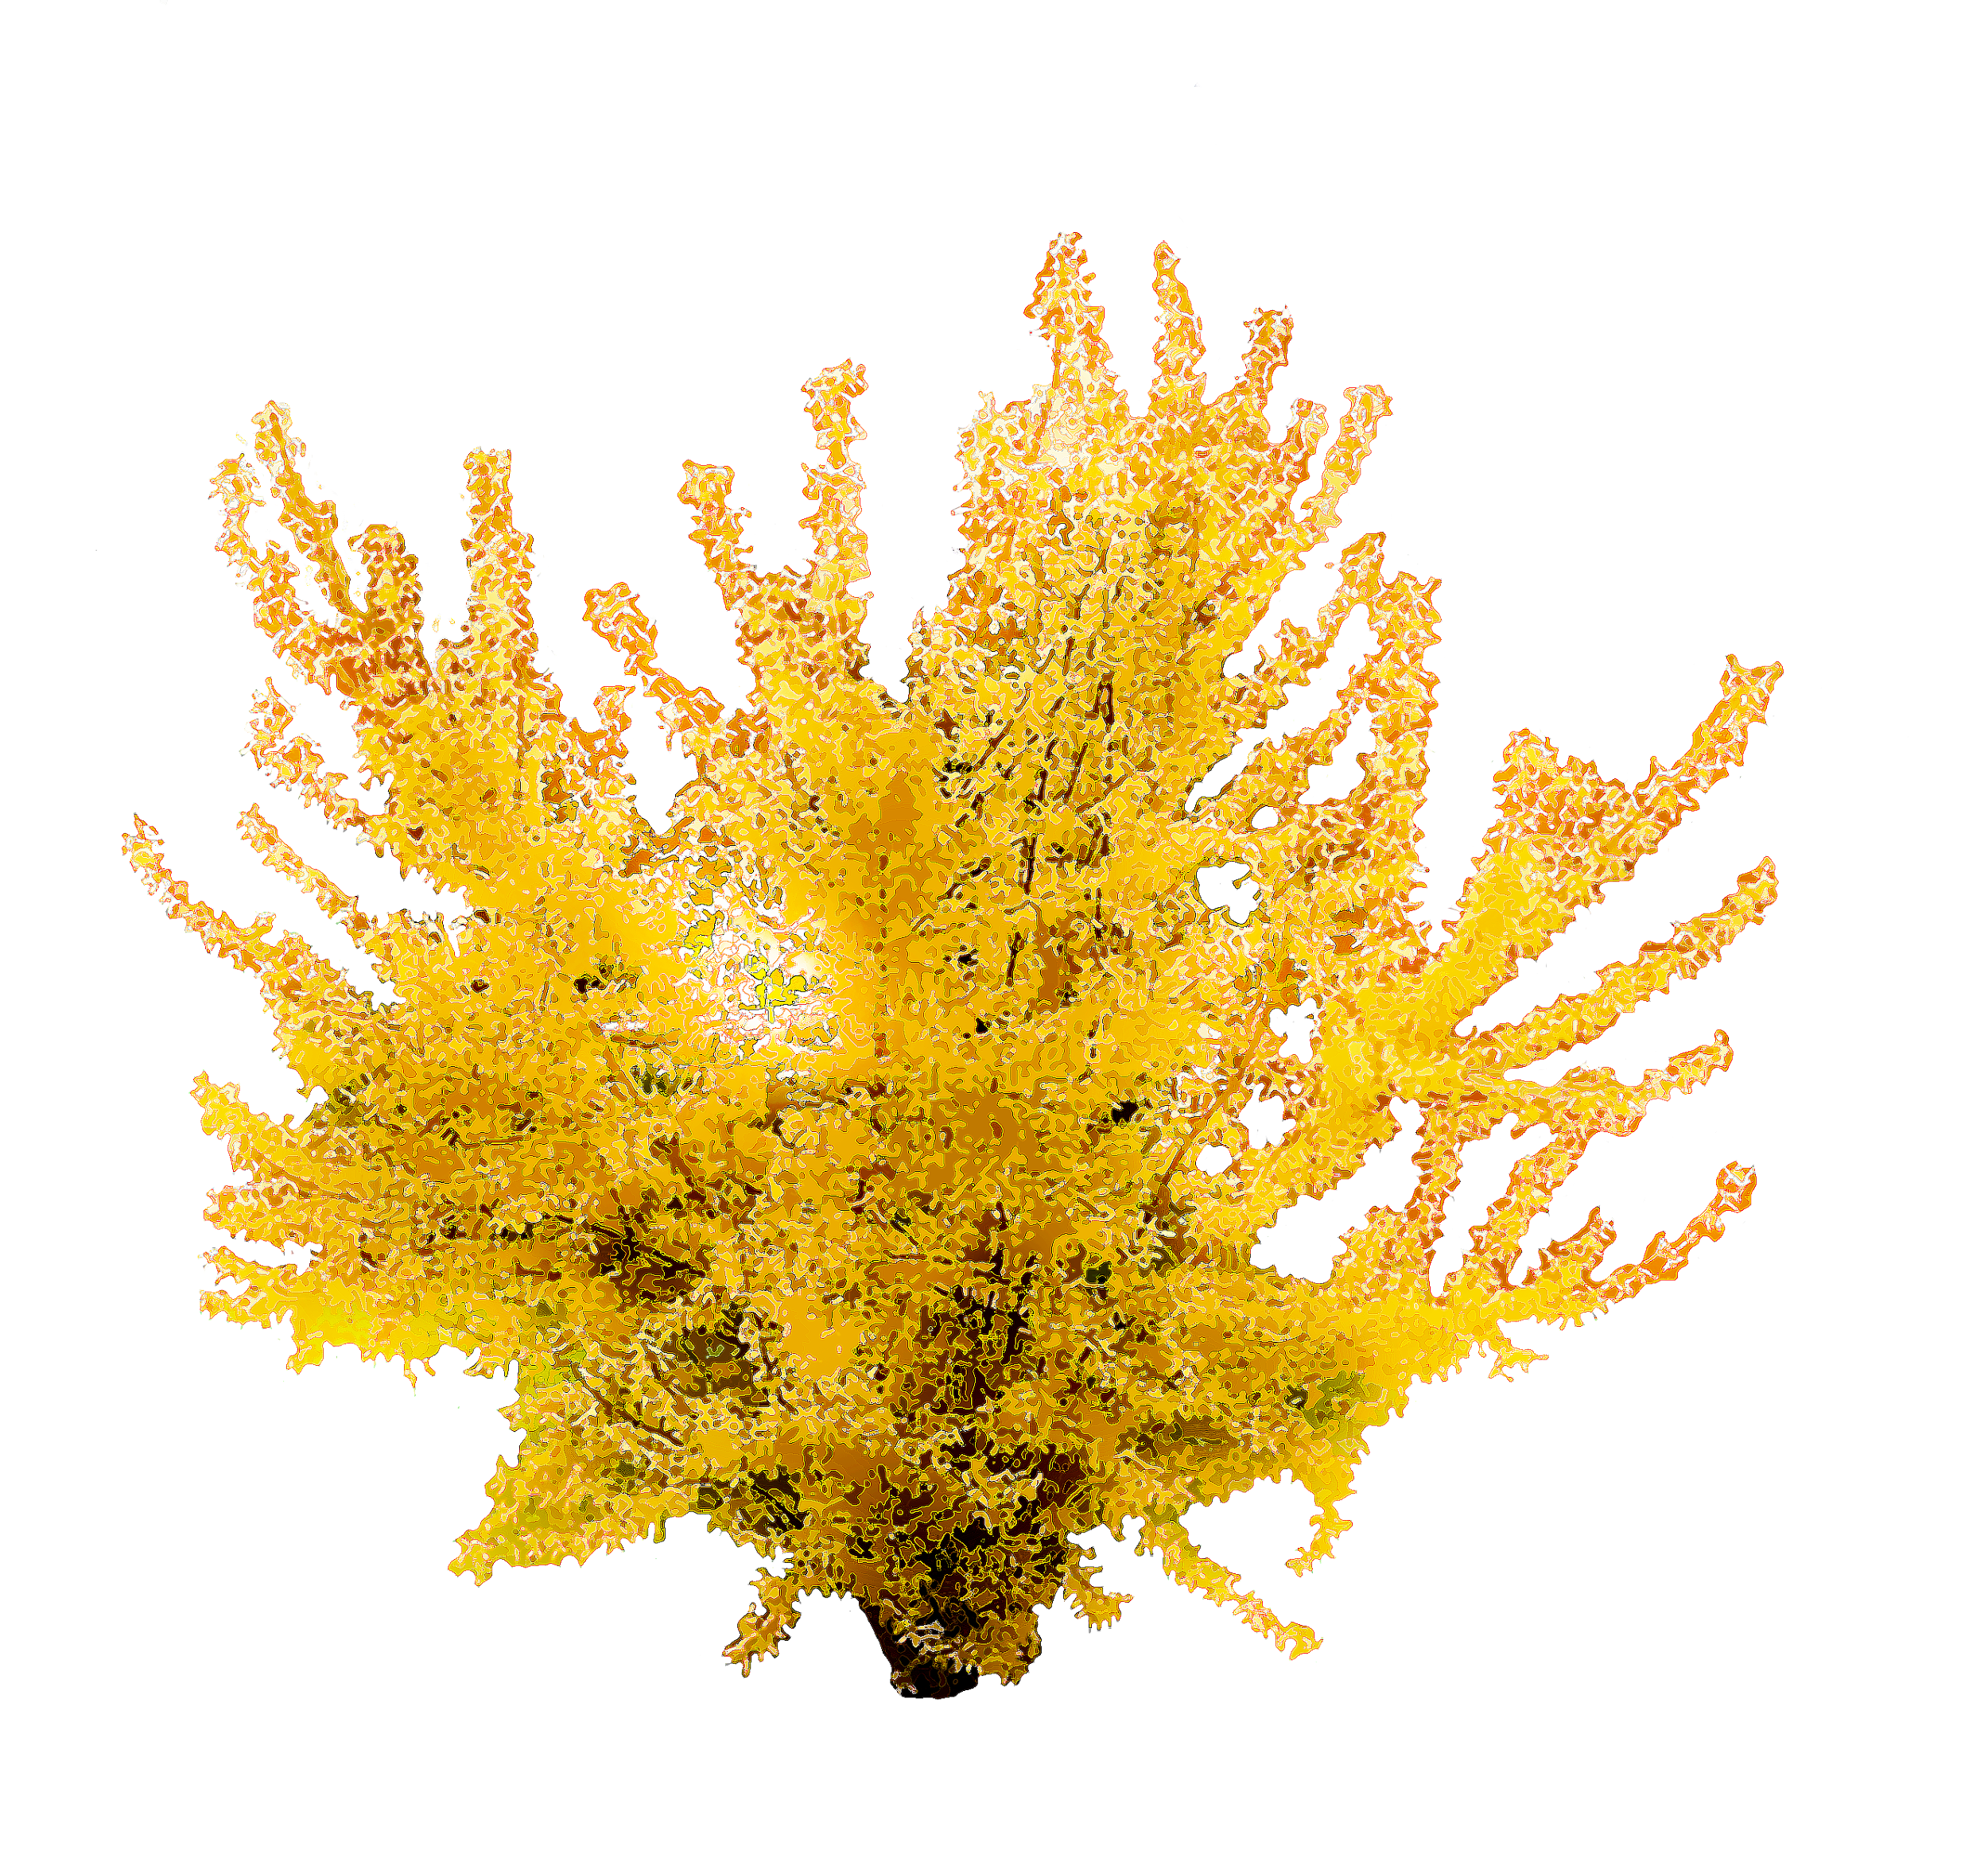
8. PLANTAS MEDICINAIS E FITOTERÁPICOS
As plantas medicinais e os fitoterápicos podem auxiliar na manutenção da hidratação da pele, a exemplo de Aloe vera L., Matricaria recutita L. e Hamamelis virginiana L. Para saber mais, acesse a Etapa 2, com as informações abaixo relacionadas.
Você encontrará todas as orientações e indicações
sobre o uso de plantas medicinais e fitoterápicos para o tratamento de feridas:
Etapa 2 – Unidade 3 - Aula 3.3. - Plantas Medicinais e Fitoterápicos – Ampliação do Cuidado no Tratamento de Feridas.
Etapa 2 - Monografias Plantas Medicinais com Potencialidades
para o Tratamento de Feridas.
Hamamelis virginiana L.

Slide 14
9. CONSIDERAÇÕES FINAIS
Por fim, a educação dos indivíduos com diabetes, familiares e profissionais constitui parte inerente do tratamento. O cuidado deve sempre estar centrado na pessoa, e a promoção do autocuidado é um grande desafio aos profissionais de saúde para que usuários adotem a prática de atitudes e comportamentos para a prevenção do Diabetes Mellitus e os consequentes cuidados profiláticos.
Saiba mais sobre o tema na
Etapa 1. Unidade 3. Princípio da Prevenção e Tratamento de Feridas
Aula 3.1 Avaliação das pessoas com risco de Úlceras Crônicas não Infecciosas.

Slide 15



Agora é hora de testar sua compreensão sobre o conteúdo estudado nesta aula.
O questionário a seguir possui cinco questões e após finalizá-lo você terá feedback.
Em caso de dúvidas, sugerimos que retorne, quantas vezes for necessário, ao conteúdo teórico da aula para reestudo. Isso irá consolidar ainda mais a sua aprendizagem.
Clique para responder ao questionário.

Slide 16

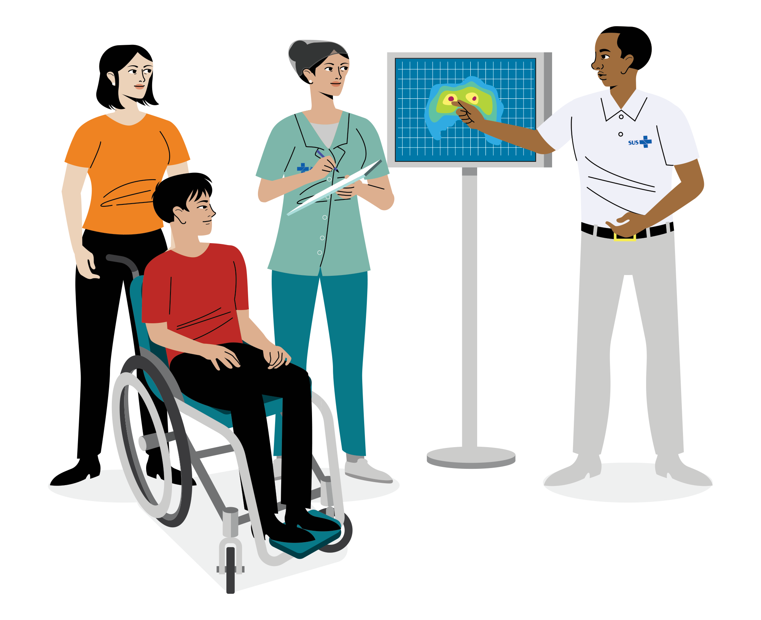

Caro(a) cursista,
Fechamos a última unidade desta primeira etapa do curso.Vamos agora para um novo debate no fórum!
Lembre-se de que para embasar as suas justificativas, sugerimos um estudo mais aprofundado do tema, retomando ao conteúdo e às leituras complementares indicadas.
Acesse para participar!
Bom diálogo!

Slide 17
10. REFERÊNCIAS
BOULTON AJM, et al. Comprehensive Foot Examination and Risk Assessment. Diabetes Care [Internet]. 2008 Aug [cited 2015 Aug 21]; 31(8):1679–85. Available from: http://care.diabetesjournals.org/content/31/8/1679.full-text.pdf
International Diabetes Federation. International Working Group on the Diabetic Foot Prevention and Management of Foot Problems in Diabetes Guidance Documents and Recommendations, 2017. Downloads/IDF_DA_8e-EN-final.pdf
LUCOVEIS, Maria do Livramento Saraiva. Modelo de gestão do cuidado à pessoa com diabetes para prevenção de ulcerações nos membros inferiores. Dissertação de mestrado, 2018, in International Working Group on the Diabetic Foot. International Consensus on the Diabetic Foot International Diabetes Federation; 2019.
PEDROSA HC, LEME LAP, AGUIAR CSH. Rastreamento do pé em risco de ulceração. In: Pedrosa HC, Vilar L, Boulton AJM. Neuropatias e Pé Diabético. São Paulo: AC Farmacêutica; 2014. p. 158-69.
RATHUR H, BOULTON AJ. Recent advances in the diagnosis and management of diabetic neuropathy. The Journal of bone and joint surgery. [Internet] 2005 Dec [cited ];87B(12): 1605–1610.
SILVA, NR, COSTA, CEM. A hiperglicemia e os mecanismos envolvidos nas disfunções vasculares do Diabetes Mellitus. Arq. Ciênc. Saúde Unipar, Umuarama, v. 12, n. 3, p. 265-270.
SOCIEDADE BRASILEIRA DE DIABETES. Diretrizes da Sociedade Brasileira de Diabetes 2019-2020. São Paulo: https://www.diabetes.org.br/profissionais/images/DIRETRIZES-COMPLETA-2019-2020.pdf

Slide 18
FICHA TÉCNICA
Ministério da Saúde
Secretaria de Atenção Primária à Saúde - SAPS
Departamento de Saúde da Família - DESF
Coordenação Nacional de Práticas Integrativas e Complementares em Saúde – CNPICS
Secretaria de Gestão do Trabalho e da Educação na Saúde - SGTES
Departamento de Gestão da Educação na Saúde – DEGES
Coordenação Técnico Executiva
Daniel Miele Amado – CNPICS/DESF/SAPS/MS
Paulo Roberto Sousa Rocha – CNPICS/DESF/SAPS/MS
Joseane Carvalho Costa – Universidade Federal do Sul e Sudeste
do Pará - UNIFESSPA
Fundação Oswaldo Cruz
Presidente
Nísia Trindade Lima
Chefe de Gabinete
Valcler Rangel Fernandes
Coordenação Geral – Escritório de Projetos da Presidência
Ana Paula Morgado Carneiro

Slide 19
FICHA TÉCNICA
CRÉDITOS DO CURSO
CRÉDITOS DESTE RECURSO DIDÁTICO
Conteúdo
Mônica Antar Gamba
Coordenação Geral
Paulo Roberto Sousa Rocha
Coordenação de Conteúdos
Silvana Cappelleti Nagai
Consultoria e Revisão de Conteúdos
Paulo Roberto Sousa Rocha
Silvana Cappelleti Nagai
Sônia Regina Evangelista Dantas
Coordenação e Design Educacional
Samuel Brauer Nascimento
Coordenação de Produção
Samuel Brauer Nascimento
Revisão Gramatical/Ortográfica e ABNT
Luciana Barreto Machado Rezende
Revisão e Acompanhamento Pedagógico
Facilitação para o AVASUS
Andrea Cristina Lovato Ribeiro
Audrey Gonçalves de Souza
Produção Audiovisual
Eduardo Dias Abreu
Animação
Leudo Lima
Ilustração
Thiago Fagundes
Design Web
Henrique Augusto Queiroz Aragão
Diagramação
Allysson Matias Franco
Design Gráfico
Gabriel Cunha

